Slide 1

Vortrag zur Masterarbeit von Viktor Reichert Entwicklung eines MAtchingSystems
Betreut von Prof. Dr. Andreas Mühling

Slide 2
Was ist ein MatchinGProblem?
Ich brauche Hilfe in Mathe
Ich kann Informatik und Mathe
Sport und Erdkunde
Erdkunde, Latein
Ich brauche Hilfe in Biologie
Ich kann Mathe und Biologie
Ich kann Biologie
Ich kann Mathe und Informatik
Ich brauche Hilfe in Informatik
Ich brauche Hilfe in Biologie

Slide 3

Projekt #Lernenvernetzt
Zusammenführung von Studierenden und Lehrkräften in der Coronapandemie zur Unterstützung des digitalen Unterrichts

Slide 4
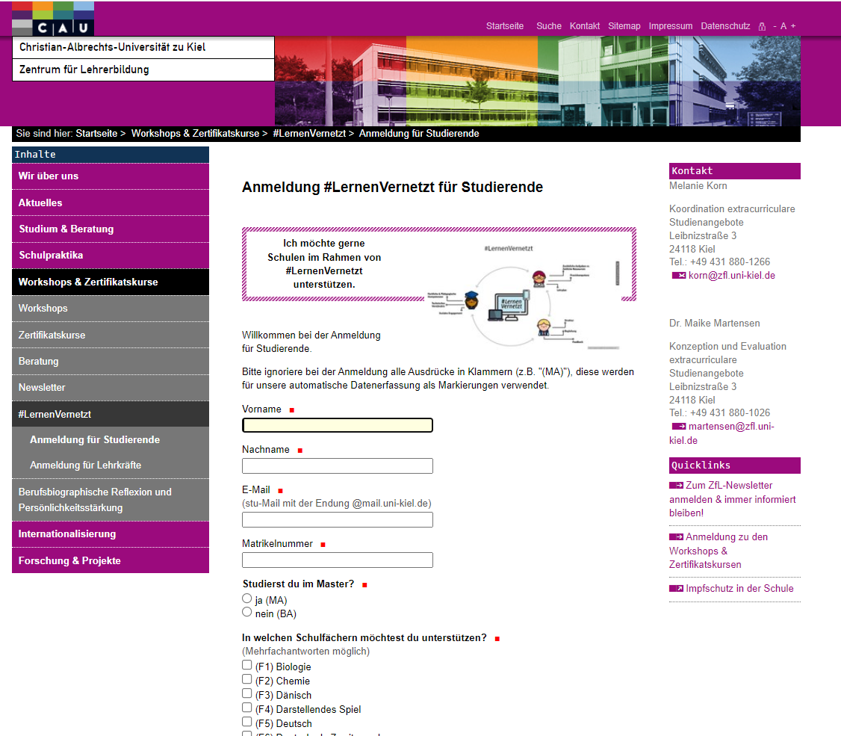






Bisheriges Registrierungsverfahren
Ich kann Mathe und Informatik
Ich brauche Hilfe in Informatik

Slide 5
Bisheriges Registrierungsverfahren
Ich kann Mathe und Informatik
Ich brauche Hilfe in Informatik
06.12.2023

Slide 6
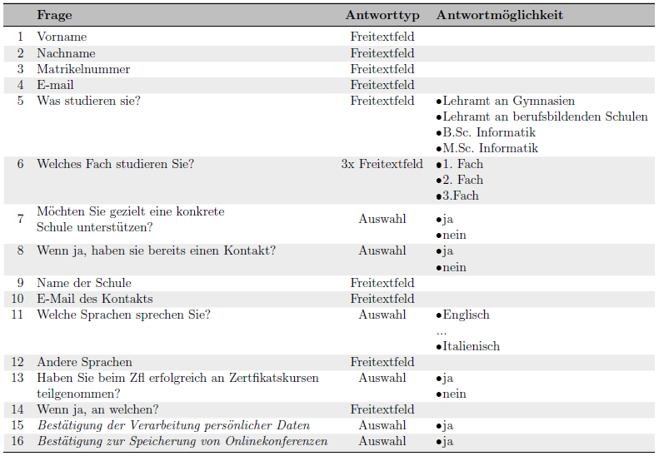
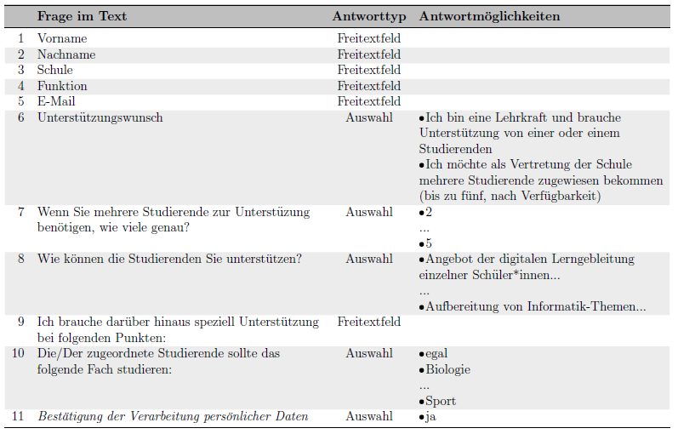

Slide 7
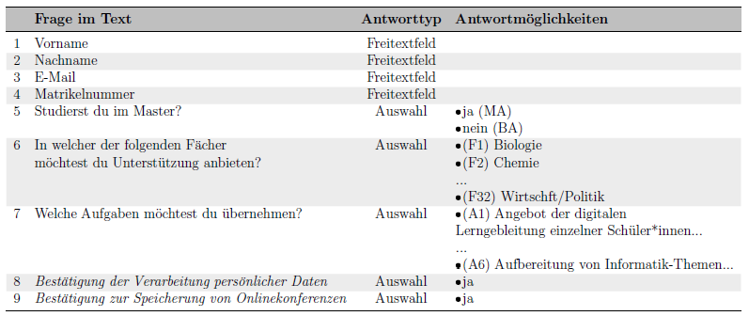
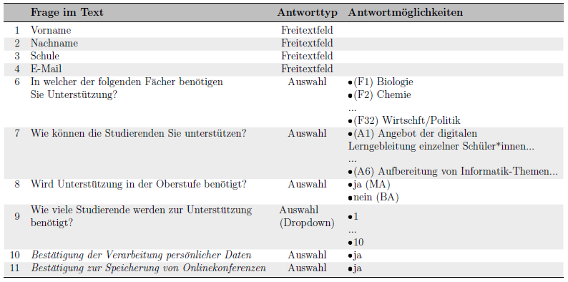
=

Slide 8
=

Slide 9
Ich kann Mathe und Informatik
=
Ich brauche Hilfe in Informatik

Slide 10
VBA
Dim OutlookApp As Outlook.Application
Dim OutlookNamespace As Namespace
Dim Folder As MAPIFolder
Set OutlookApp = New Outlook.Application
Set OutlookNamespace = OutlookApp.GetNamespace("MAPI")
Set Folder = GetFolderPath("Posteingang")
Dim Mail As Outlook.MailItem
For Each Mail In Folder.Items
…

Slide 11

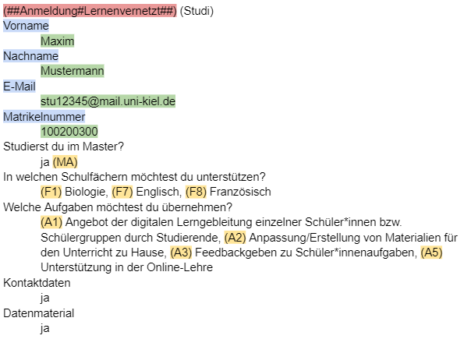
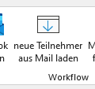
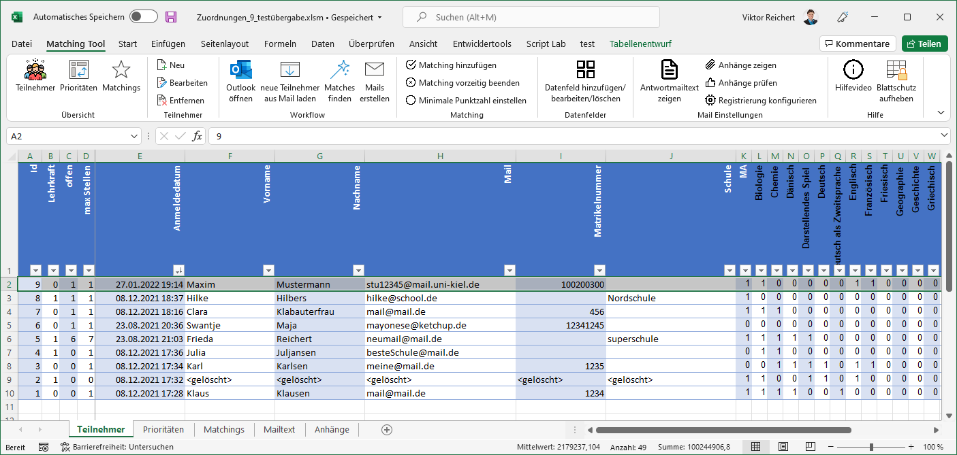
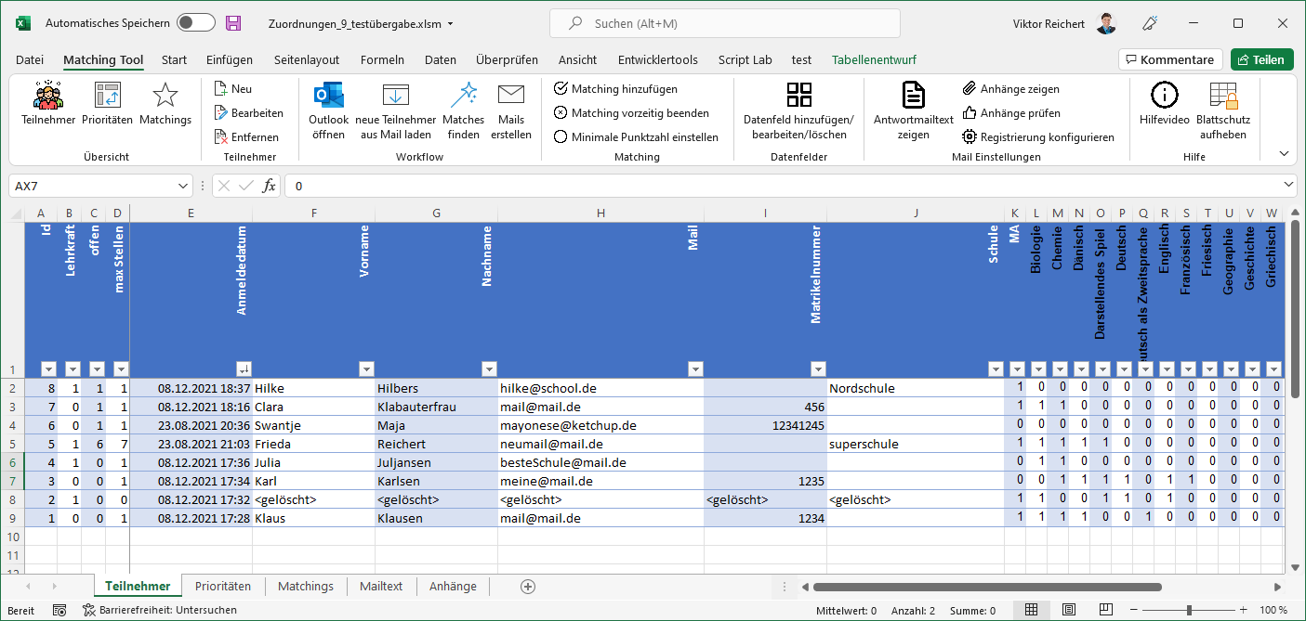
VBA

Slide 12
VBA

Slide 13
Ich kann Mathe und Informatik
=
VBA
Ich brauche Hilfe in Informatik

Slide 14
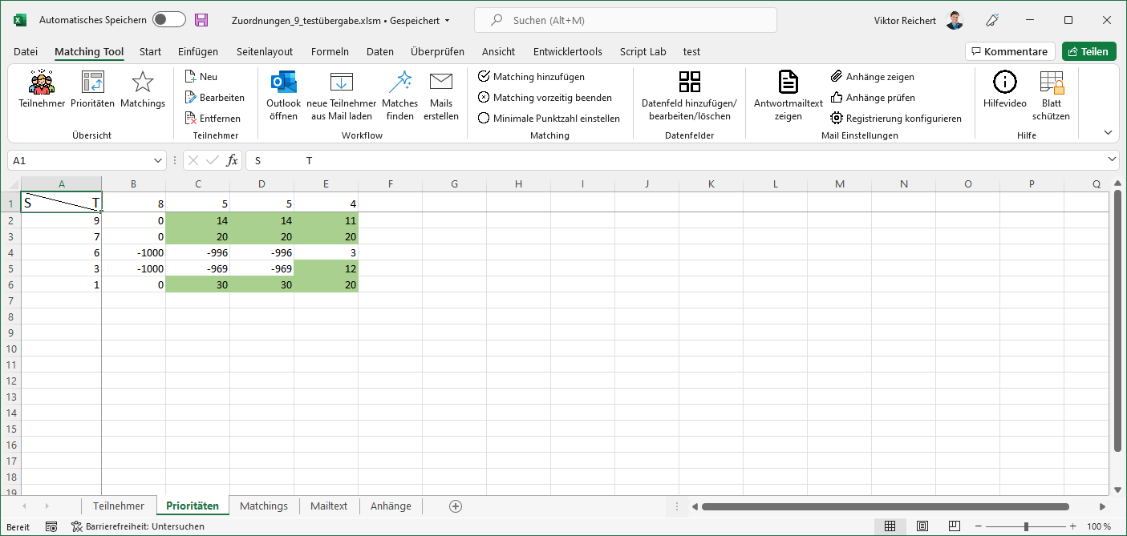
VBA

Slide 15
VBA
Pro passendes Fach +10P
Pro passende Aufgabe +1P
Master-Bedarf nicht erfüllt -1000P
Erfolglose vorangegangene Zusammenarbeit -10000P
Mindestens 10 Punkte für Matching nötig!

Slide 16
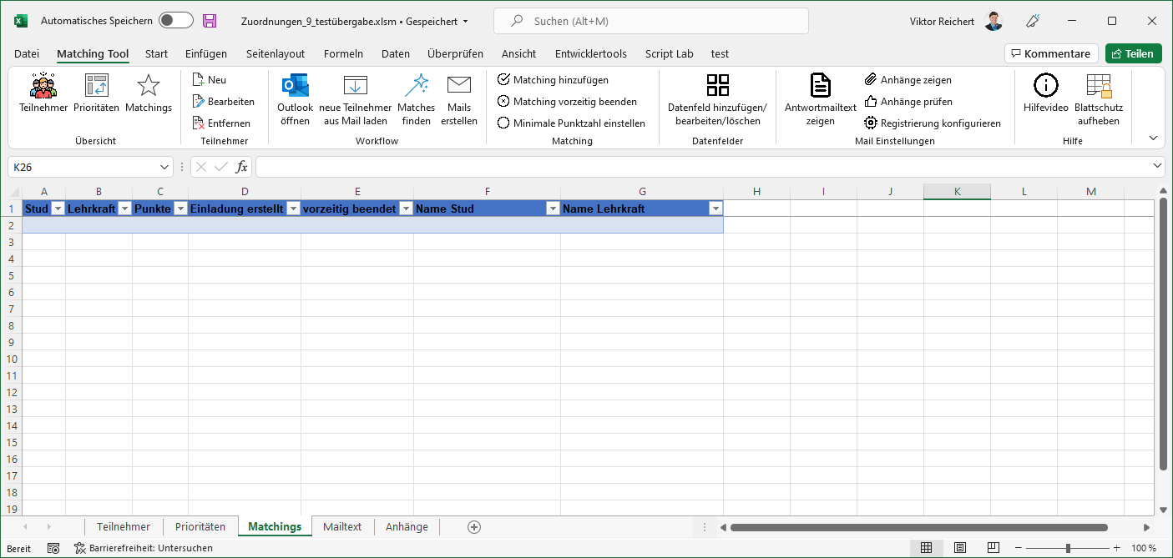
VBA

Slide 17
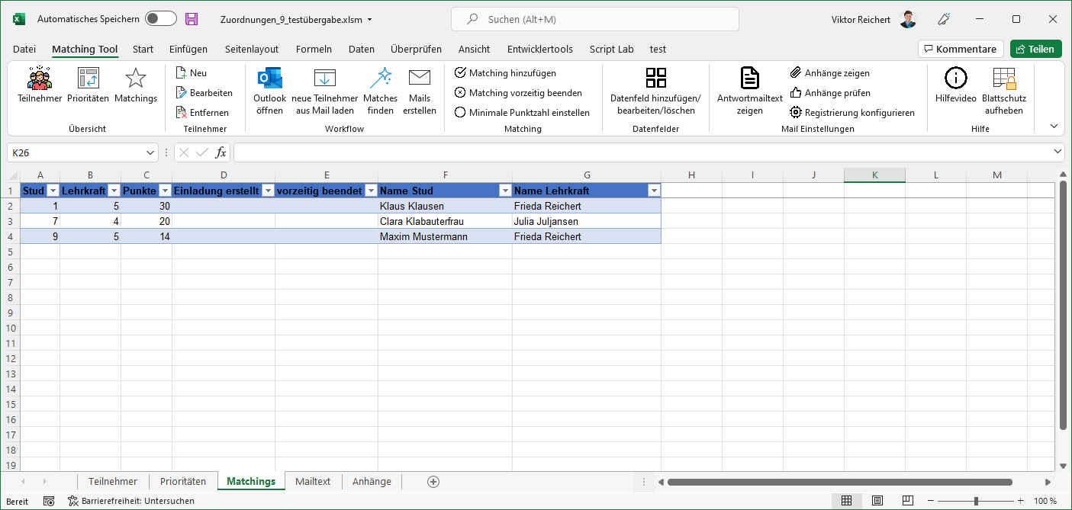
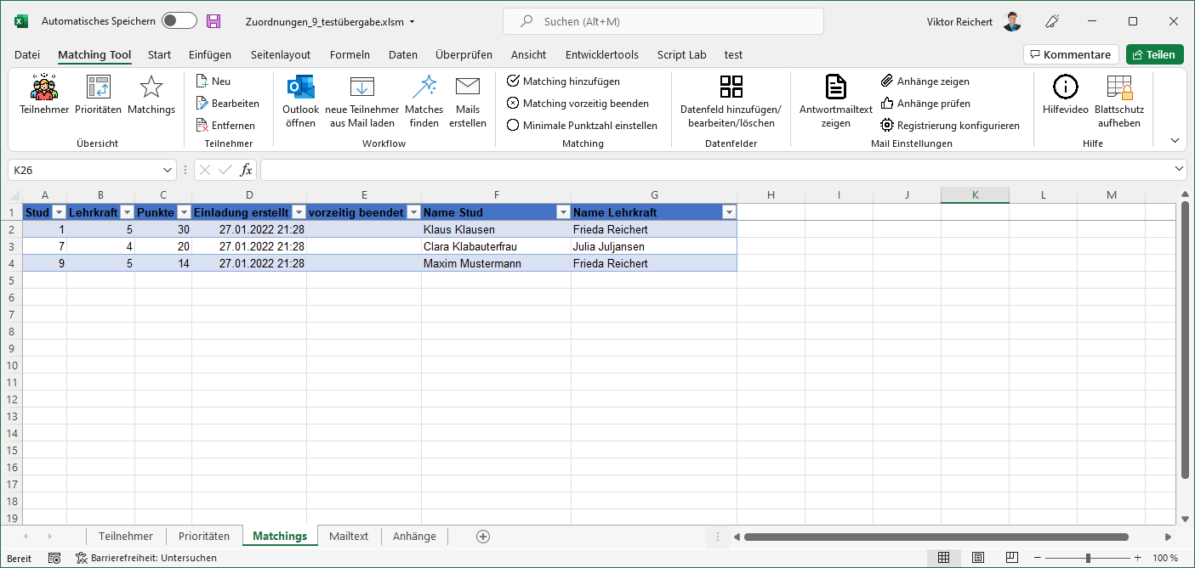
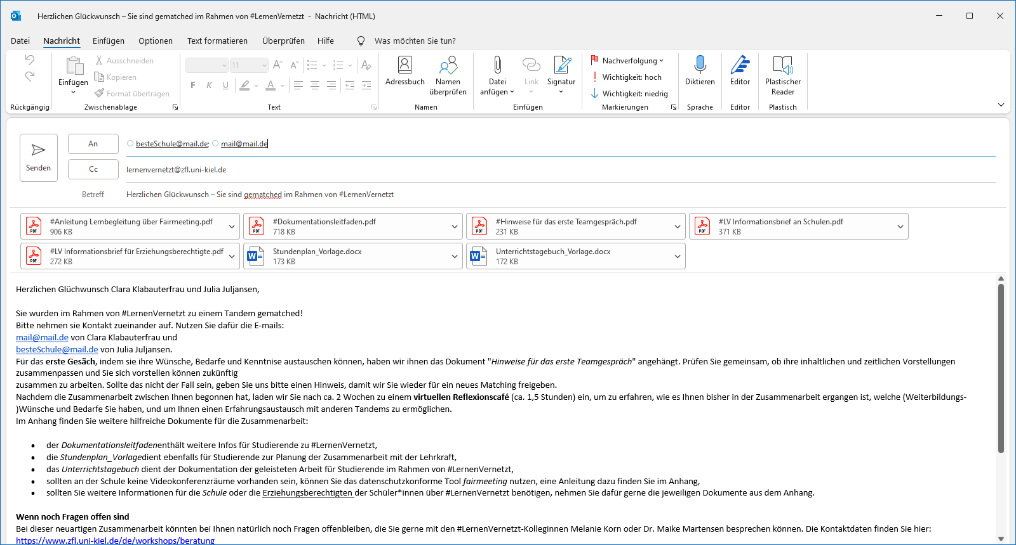
VBA

Slide 18
Ich brauche Hilfe in Mathe
Ich kann Informatik und Mathe
Ich brauche Hilfe in Biologie
Ich kann Mathe und Biologie

Slide 19
Ich brauche Hilfe in Mathe
Ich kann Informatik und Mathe
Ich brauche Hilfe in Biologie
Ich kann Mathe und Biologie
b
u
a
v

Slide 20



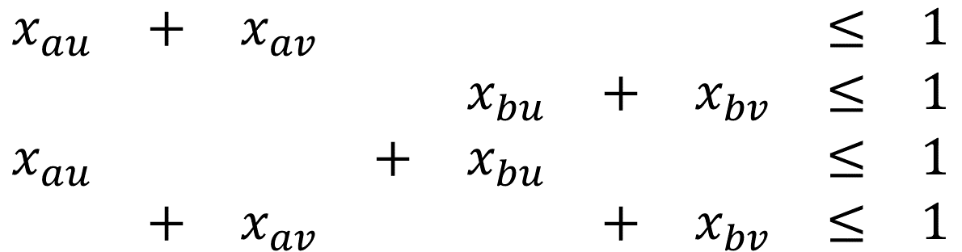










a
$$x_{au}$$
$$x_{av}$$
$$0$$
$$1$$
$$0$$
$$1$$
$$\begin{matrix}x_{au} & + & x_{av} & & & & & ≤ & 1 \\ & & & & x_{bu} & + & x_{bv} & ≤ & 1 \\ x_{au} & & & + & x_{bu} & & & ≤ & 1 \\ & + & x_{av} & & & + & x_{bv} & ≤ & 1\end{matrix}$$
u
v
u
v
$$1$$
$$0$$
$$0$$
$$1$$
$$x_{bu}$$
$$x_{bv}$$
$$x_{au}, x_{av},x_{bu},x_{bv}∈\{0,1\}$$
b

Slide 21




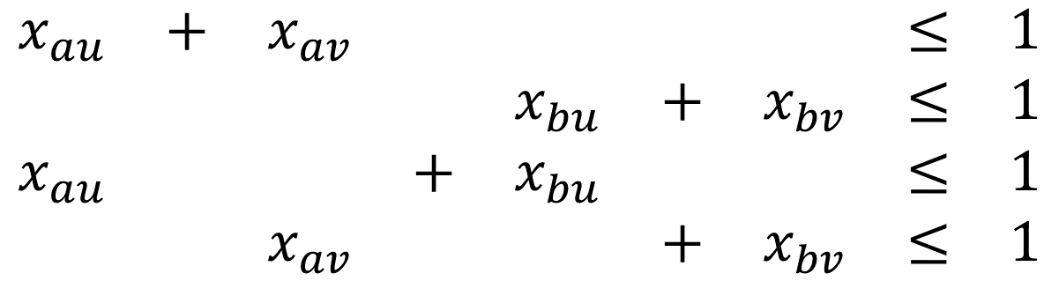

Ich brauche …
$$c\left(x\right)=14⋅0+10⋅1+13⋅1+8⋅0=23$$
$$c\left(x\right)=14⋅x_{au}+10⋅x_{av}+13⋅x_{bu}+8⋅x_{bv}$$
a
$$c\left(x\right)=14⋅1+10⋅0+13⋅0+8⋅1=22$$
$$x_{au}$$
$$x_{av}$$
$$0$$
$$1$$
$$0$$
$$1$$
$$14$$
$$10$$
$$\begin{matrix}x_{au} & + & x_{av} & & & & & ≤ & 1 \\ & & & & x_{bu} & + & x_{bv} & ≤ & 1 \\ x_{au} & & & + & x_{bu} & & & ≤ & 1 \\ & & x_{av} & & & + & x_{bv} & ≤ & 1\end{matrix}$$
Ich kann…
Ich kann…
u
v
$$1$$
$$13$$
$$8$$
$$0$$
$$0$$
$$1$$
$$x_{bu}$$
$$x_{bv}$$
$$x_{au}, x_{av},x_{bu},x_{bv}∈\{0,1\}$$
b
Ich brauche …

Slide 22


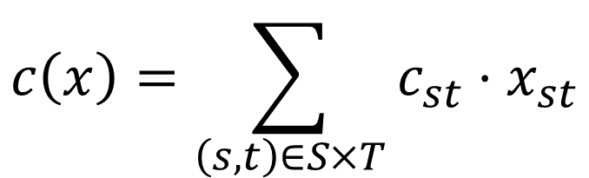

$$c\left(x\right)=\sum_{\left(s,t\right)∈S×T}^{ }{c_{st}⋅x_{st}}$$
$$c\left(x\right)=14⋅x_{au}+10⋅x_{av}+13⋅x_{bu}+8⋅x_{bv}$$
a
d
a
c
b
$$∀s∈S:\sum_{t∈T}^{ }{x_{st}≤1}$$
$$\begin{matrix}x_{au} & + & x_{av} & & & & & ≤ & 1 \\ & & & & x_{bu} & + & x_{bv} & ≤ & 1 \\ x_{au} & & & + & x_{bu} & & & ≤ & 1 \\ & & x_{av} & & & + & x_{bv} & ≤ & 1\end{matrix}$$
$$∀t∈T:\sum_{s∈S}^{ }{x_{st}≤1}$$
$$x_{au}, x_{av},x_{bu},x_{bv}∈\{0,1\}$$
$$∀\left(s,t\right)∈S×T:x_{st}∈\{0,1\}$$
u
x
u
w
v
Simplexalgorithmus

Slide 23
VBA

Slide 24

Ich kann Mathe und Informatik
=
VBA
VBA
Ich brauche Hilfe in Informatik

Slide 25
Vielen Dank
an Andreas für das schöne Thema und die verständnisvolle Betreuung,
an das Team #Lernenvernetzt für die offene und geduldige Zusammenarbeit,
an Swantje fürs gut zusprechen und ertragen,
an meine lieben Freunde fürs dabei sein und
an meinen himmlischen Papa für alles.

